Slide 1
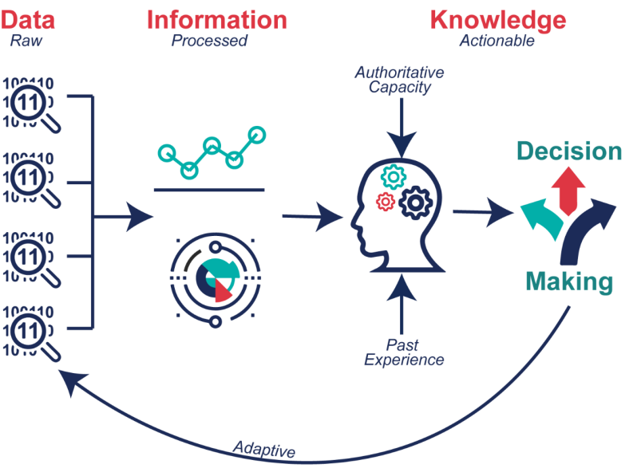
Duomenų tyrybos teorija

Slide 2
Kas yra duomenys?
Kasdieniame gyvenime mus nuolat supa duomenys. Tekstas, kurį dabar skaitote, yra duomenys. Jūsų draugų telefonų numerių sąrašas išmaniajame telefone yra duomenys, taip pat ir laikrodžio rodomas dabartinis laikas. Duomenimis operuojame skaičiuodami turimus pinigus arba rašydami laiškus draugams.
Sukūrus kompiuterius duomenys tapo daug svarbesni. Pagrindinis kompiuterių vaidmuo – atlikti skaičiavimus, tačiau jiems reikia duomenų, kuriais jie galėtų operuoti. Todėl turime suprasti, kaip kompiuteriai saugo ir apdoroja duomenis.
Atsiradus internetui, kompiuterių, kaip duomenų tvarkymo įrenginių, vaidmuo padidėjo. Pagalvojus, dabar kompiuterius vis dažniau naudojame duomenims apdoroti ir bendrauti, o ne faktiniams skaičiavimams atlikti. Kai rašome elektroninį laišką draugui arba ieškome informacijos internete - iš esmės kuriame, saugome, perduodame ir tvarkome duomenis.

Slide 3
Duomenų, informacijos ir žinių sąryšiai
Duomenys yra žaliava, iš kurios galima gauti informacijos ir žinių. Įsivaizduokite duomenis kaip vietoves, vaizdus, aprašymus, atsiliepimus ir kainas, kurie sudaro informacijos, galinčios padėti planuoti, pavyzdžiui, atostogas, pagrindą.
Duomenys tampa informacija, kai jiems suteikiamas kontekstas. Remiantis ankstesniu pavyzdžiu, vietos, vaizdai, aprašymai ir kainos – visa tai gali padėti pateikti informaciją, susijusią su turistų lankomomis vietomis. Duomenų rinkimas ir pateikimas padeda formuoti informaciją.
Žinios yra tai, kas gaunama iš informacijos ir pritaikoma jūsų poreikiams. Žinių kaupimas – tai procesas, kurio metu informacija paverčiama pasirinkimais. Remdamiesi ankstesniu pavyzdžiu, žinodami, kad niekas iš jūsų šeimos narių nemėgsta pramogų parkų, galėsite nuspręsti, kurių vietų atostogų metu vengti ir kurios labiau tiktų jūsų šeimai.

Slide 4
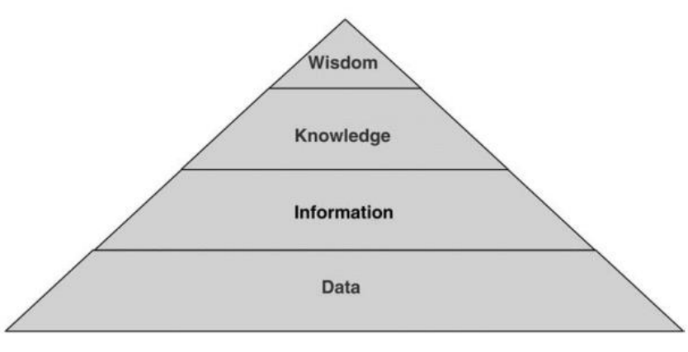
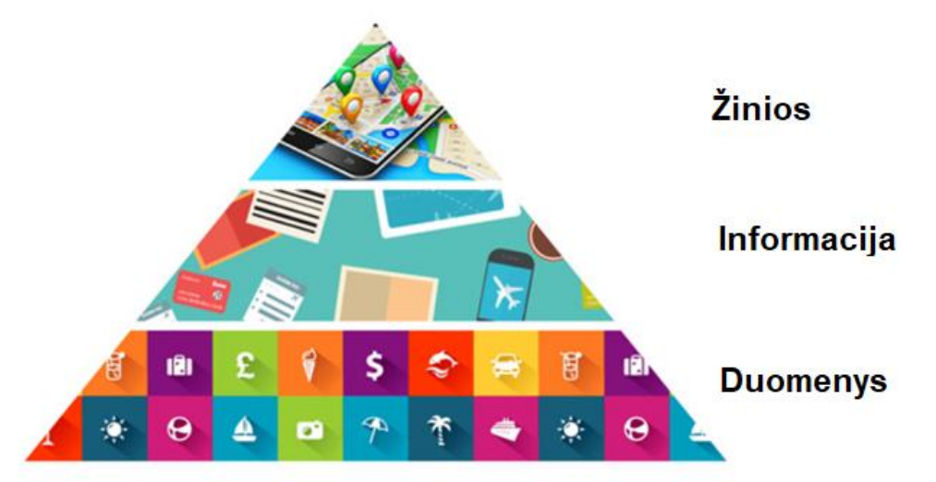
DIKW piramidė
Notes:
Duomenys
• Neturi reikšmės ar vertės, nes jie neturi konteksto ir interpretacijos.
• Atskiri, objektyvūs faktai arba stebėjimai, kurie yra neorganizuoti ir neapdoroti, ir neperteikia jokios konkrečios prasmės
• Elementarus ir užfiksuotas daiktų, įvykių, veiklos ir sandorių aprašymas.
• Dažnai yra didesnių fizinių sistemų elementai (pvz. prietaisų skydeliai), kurie suteikia užuominų apie tai, kokius duomenis reikia pastebėti ir kaip juos skaityti.
Informacija
• Suformatuoti duomenys, kuriuos galima apibrėžti kaip tikrovės atvaizdavimą.
• Duomenys, kurie suteikia pridėtinės vertės dalyko supratimui.
Duomenys, kurie buvo sutvarkyti taip, kad jie turi prasmę ir vertę gavėjui.
• Duomenys, apdoroti siekiant tam tikro tikslo.
Žinios
• Duomenų ir informacijos derinys, prie kurio pridedama ekspertų nuomonė, įgūdžiai, ir patirtis, kad būtų gautas vertingas turtas, kuriuo galima naudotis priimant sprendimus.
• Tai duomenys ir (arba) informacija, kurie buvo susisteminti ir apdoroti, siekiant perteikti supratimą, patirtį, sukauptą mokymąsi ir kompetenciją, taikomus dabartinei problemai ar veiklai.
• Žinios grindžiamos informacija, kuri išgaunama iš duomenų. Nors duomenys yra daiktų savybė, žinios yra žmonių savybė, kuri juos skatina veikti tam tikru būdu.
Procesai, kurių metu informacija paverčiama į žinias apibūdinami įvairiai:
• daugelio informacijos šaltinių sintezė per tam tikrą laiką;
• įsitikinimų struktūrizavimas;
• studijos ir patirtis;
• organizavimas ir apdorojimas, siekiant perteikti supratimą, patirtį, sukauptą mokymąsi ir patirtį.
Žinios yra:
• kontekstinės informacijos, vertybių, patirties ir taisyklių derinys;
• informacija, ekspertų nuomonė, įgūdžiai ir patirtis;
informacija kartu su supratimu ir gebėjimais;
• suvokimas, įgūdžiai, mokymas(is), sveikas protas ir patirtis.
Išmintis (įžvalgos)
• Išmintis yra labai neapčiuopiama sąvoka. Ji labiau susijusi su žmogaus intuicija, supratimu, aiškinimu ir veiksmais nei su sistemomis.
• Išmintis laikoma sukauptomis žiniomis, kurios leidžia suprasti, kaip taikyti vienos srities sąvokas naujoms situacijoms ar problemoms.
• Išmintis yra aukščiausias abstrakcijos lygis, pasižymintis įžvalgumu ir gebėjimu matyti už horizonto.
• Tai gebėjimas kritiškai arba praktiškai elgtis bet kurioje situacijoje.

Slide 5
Duomenys – Informacija - Žinios
Duomenys – tai neapdorotos vertės (skaitinės, tekstinės ir pan.), gautos taikant įvairius duomenų gavimo metodus.
Informacija sukuriama, kai duomenys apdorojami, organizuojami arba struktūrizuojami, siekiant suteikti kontekstą ir prasmę. Informacija iš esmės yra apdoroti duomenys.
Žinios yra tai, ką mes žinome. Kiekvieno žmogaus žinios yra unikalios, tai yra sukaupta ankstesnė patirtis ir įžvalgos, kuriomis remdamiesi aiškiname informaciją ir suteikiame jai prasmę. Kad žinios virstų veiksmais, asmuo turi turėti įgaliojimus ir gebėjimus priimti ir įgyvendinti sprendimą. Žinios (ir įgaliojimai) reikalingos tam, kad būtų gauta informacija, kuri gali turėti poveikį.

Slide 6
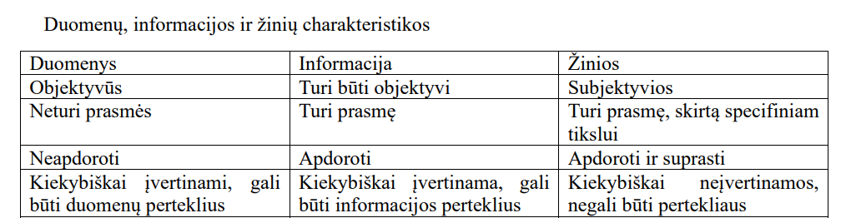

Slide 7
Pavyzdžiai, kuriuose duomenys susiejami su informacija ir žiniomis
• Duomenys: Oro temperatūra yra 25 laipsniai. Informacija: Šiandien yra karšta diena. Žinios: Per karštas oras gali sukelti dehidrataciją ir kitus sveikatos sutrikimus.
• Duomenys: 60% žmonių, gyvenančių miesto centre, naudojasi viešuoju transportu. Informacija: Miesto centro gyventojai labiau linkę naudoti viešąjį transportą nei kitos vietos gyventojai. Žinios: Viešojo transporto sistema miesto centre yra gerai išvystyta, o tai rodo, kad galima sumažinti privačių transporto priemonių naudojimą ir šiltnamio efektą.
• Duomenys: Statistika rodo, kad 70% vaikų turi savo mobilųjį telefoną. Informacija: Daugelis vaikų turi mobilųjį telefoną. Žinios: Vaikų elgesys ir poreikiai pasikeitė, o tai reiškia, kad reikia atnaujinti mokyklų technologijų planus ir svarbu padidinti interneto saugumą, kad apsaugotume vaikus nuo įvairių pavojų.

Slide 8
1 Testas
_____________ gali būti paveikslėliai, skaičiai, tekstas be konteksto
A) Duomenys B) Informacija C) Žinios D) Išmintis (wisdom)
2. Kai duomenys tampa reikšmingais gavėjui, tai vadinama ___________________
A) Duomenų rinkiniu B) Informacija C) Žiniomis D) Tinkamo atsakymo nėra
3. Kuris iš žemiau pateiktų teiginių yra teisingas?
A) Informacija yra duomenų dalis B) Duomenys yra informacijos dalis
C) Duomenys ir informacija yra priešingos prigimties. D) Tinkamo atsakymo nėra.
4. Ar teisingas teiginys: „Kad duomenys būtų naudingi, jie turi virsti informacija“?
A)Taip B) Ne
5. Kuriuos iš žemiau išvardintų pavyzdžių galima laikyti duomenimis?
A) Datos B) Kainos C) Išlaidos D) Visi išvardinti pavyzdžiai yra duomenys
6. Kurie iš žemiau išvardintų pavyzdžių yra informacija?
A) Ataskaita B) Receptas C) Asmens tapatybės kortelė D) Visi išvardinti pavyzdžiai yra informacija
Notes:
1 a
2 b
3 b
4 a
5 d
6 d

Slide 9
Duomenų tyryba
Duomenų tyryba apibrėžiama kaip mokslo sritis, kuri naudoja mokslinius metodus žinioms ir įžvalgoms iš struktūrizuotų ir nestruktūrizuotų duomenų išgauti, taip pat žinioms ir įžvalgoms iš duomenų taikyti įvairiose gyvenimo srityse.
Pagrindinis duomenų tyrybos tikslas yra išgauti žinias iš duomenų, kitaip tariant, suprasti duomenis, rasti paslėptus ryšius ir sukurti modelį.
Duomenų tyryba naudoja mokslinius metodus, pavyzdžiui, tikimybių ir statistikos.
Gautos žinios turėtų būti pritaikytos tam, kad būtų gauta tam tikrų praktiškai pritaikomų įžvalgų, t.y. praktinių įžvalgų, kurias galima pritaikyti įvairiose situacijose.
Turėtume gebėti dirbti ir su struktūrizuotais, ir su nestruktūrizuotais duomenimis.
Taikymo sritis yra svarbi sąvoka, ir duomenų mokslininkams dažnai reikia turėti bent tam tikrų žinių apie probleminę sritį, pavyzdžiui: finansai, medicina, rinkodara ir pan.
Kitas svarbus duomenų tyrybos aspektas yra tai, kad ji tiria, kaip duomenis galima rinkti, saugoti ir valdyti naudojant kompiuterius. Statistika mums suteikia matematinius pagrindus, o duomenų tyryba taiko matematines sąvokas, kad iš tikrųjų iš duomenų būtų galima gauti įžvalgų.

Slide 10
Duomenų tyrybos privalumai
• Duomenų tyrybos metodas leidžia organizacijoms gauti žiniomis pagrįstus duomenis.
• Duomenų tyryba leidžia organizacijoms atlikti pelningus veiklos ir gamybos pakeitimus.
• Palyginti su kitomis statistinių duomenų taikymo sritimis, duomenų tyryba yra ekonomiškai efektyvi.
• Duomenų tyryba padeda organizacijos sprendimų priėmimo procese.
• Ji palengvina automatinį paslėptų dėsningumų atradimą, taip pat tendencijų ir elgsenos prognozavimą.
• Ją galima įdiegti tiek naujoje sistemoje, tiek esamose platformose.
• Tai greitas procesas, kuris naujiems naudotojams leidžia per trumpą laiką išanalizuoti didžiulius duomenų kiekius.

Slide 11
Duomenų tyrybos trūkumai
• Yra tikimybė, kad organizacijos gali parduoti naudingus klientų duomenis kitoms organizacijoms už pinigus. Kaip teigiama pranešime, "American Express" pardavė savo klientų kredito kortelių pirkinius kitoms organizacijoms.
• Daugeliu duomenų tyrybos analitinės programinės įrangos yra sudėtinga naudotis, o darbui su ja reikia išankstinio mokymo.
• Skirtingos duomenų tyrybos priemonės veikia skirtingai dėl jų konstrukcijoje naudojamų skirtingų algoritmų. Todėl tinkamų duomenų tyrybos priemonių pasirinkimas yra labai sudėtinga užduotis.
• Duomenų tyrybos metodai nėra tikslūs, todėl tam tikromis sąlygomis gali sukelti sunkių padarinių.

Slide 12
Duomenų tyrybos sąryšiai su kitais mokslais (sritimis)
Duomenų bazės Svarbiausias aspektas yra kaip saugoti duomenis, t. y. kaip juos struktūrizuoti taip, kad būtų galima greičiau apdoroti. Yra įvairių tipų duomenų bazių, kuriose saugomi struktūrizuoti ir nestruktūrizuoti duomenys, kuriuos ir aptarsime savo kurse.
Didieji duomenys Dažnai mums reikia saugoti ir apdoroti labai didelius duomenų kiekius, kurių struktūra yra palyginti paprasta. Yra specialių metodų ir įrankių, skirtų tiems duomenims saugoti paskirstytu būdu kompiuterių klasteryje ir juos efektyviai apdoroti.
Mašininis mokymasis Vienas iš būdų suprasti duomenis – sukurti modelį, kuris galėtų numatyti norimą rezultatą. Modelių kūrimas iš duomenų vadinamas mašininiu mokymusi. Mašininį mokymąsi nagrinėsime skyriuje „Dirbtinis intelektas“.
Dirbtinis intelektas Mašininio mokymosi sritis, vadinama dirbtiniu intelektu (DI), taip pat remiasi duomenimis ir apima didelio sudėtingumo modelių, imituojančių žmogaus mąstymo procesus, kūrimą. Dirbtinio intelekto metodai dažnai leidžia nestruktūrizuotus duomenis (pvz., natūralią kalbą) paversti struktūrizuotomis įžvalgomis.
Vizualizavimas Didžiuliai duomenų kiekiai žmogui yra nesuprantami, tačiau, sukūrę naudingas vizualizacijas, naudodami šiuos duomenis, galime juos geriau suprasti ir padaryti tam tikras išvadas. Taigi, svarbu žinoti daugybę informacijos vizualizavimo būdų. Duomenų vizualizavimui bus skirtas atskiras skyrius.

Slide 13
Duomenų tyrybos taikymai
Duomenų tyrybą visų pirma naudoja organizacijos, turinčios intensyvius vartotojų poreikius – mažmeninės prekybos, komunikacijos, finansų, rinkodaros bendrovės, nustatyti kainą, vartotojų pageidavimus, produkto pozicionavimą ir poveikį pardavimams, klientų pasitenkinimą ir įmonės pelną.
Duomenų tyryba leidžia mažmeninės prekybos įmonei naudoti pardavimo vietoje esančius įrašus apie klientų pirkinius ir kurti produktus bei akcijas, kurios padeda organizacijai pritraukti klientą.

Slide 14
Duomenų tyrybos taikymai
Sveikatos apsauga
Žemėtvarka
Energetika
Regitra
Švietime
Bankų ir draudimo kompanijų
Telekomunikacijos
Rinkų tyrimai

Slide 15
Taikymai
Sveikatos priežiūros srityje
Duomenų tyryba sveikatos priežiūroje turi puikių galimybių pagerinti sveikatos sistemą. Joje naudojami duomenys ir analizė, siekiant geresnių įžvalgų ir nustatyti geriausią praktiką, kuri pagerintų sveikatos priežiūros paslaugas ir sumažintų išlaidas. Analitikai naudoja tokius duomenų tyrybos metodus kaip mašininis mokymasis, daugiamatė duomenų bazė, duomenų vizualizavimas, minkštieji skaičiavimai ir statistika. Duomenų tyryba gali būti naudojama kiekvienos kategorijos pacientams prognozuoti. Šios procedūros užtikrina, kad pacientai gautų intensyvią priežiūrą tinkamoje vietoje ir tinkamu laiku. Duomenų tyryba taip pat leidžia sveikatos priežiūros draudikams atpažinti sukčiavimą ir piktnaudžiavimą.
Atliekant rinkos krepšelio analizę
Rinkos krepšelio analizė yra hipoteze pagrįstas modeliavimo metodas. Jei perkate tam tikrą produktų grupę, tai labiau tikėtina, kad pirksite ir kitą produktų grupę. Šis metodas gali leisti mažmenininkui suprasti pirkėjo pirkimo elgseną. Šie duomenys gali padėti mažmenininkui suprasti pirkėjo reikalavimus ir atitinkamai pakeisti prekių parduotuvėje išdėstymą. Naudojant kitą analitinį metodą galima palyginti rezultatus tarp skirtingų parduotuvių, tarp skirtingų demografinių grupių pirkėjų.
Švietime
Duomenų tyryba švietime yra naujai besiformuojanti sritis, susijusi su metodų, kuriais tiriamos žinios iš duomenų, gautų švietimo aplinkoje, kūrimu. Pripažįstama, kad EDM tikslai yra patvirtinti būsimą mokinių mokymosi elgseną, tirti švietimo pagalbos poveikį ir skatinti mokymąsi mokytis. Organizacija gali naudoti duomenų tyrybą siekdama priimti tikslius sprendimus, taip pat numatyti mokinio rezultatus. Turėdama rezultatus, įstaiga gali susitelkti į tai, ko ir kaip mokyti.

Slide 16
Taikymai
Gamybos inžinerijoje
Žinios yra geriausias gamybos įmonės turimas turtas. Duomenų tyrybos įrankiai gali būti naudingi norint rasti dėsningumus sudėtingame gamybos procese. Duomenų tyryba gali būti naudojama sistemos lygmens projektavime, siekiant gauti sąsajas tarp gaminio architektūros, gaminių portfelio ir klientų duomenų poreikių. Be kitų užduočių, ji taip pat gali būti naudojama prognozuojant gaminio kūrimo laikotarpį, sąnaudas ir lūkesčius.
CRM (ryšių su klientais valdymo) srityje
Ryšių su klientais valdymas (CRM) yra susijęs su klientų pritraukimu ir išlaikymu, klientų lojalumo didinimu ir į kliorientuotų strategijų įgyvendinimu. Norėdama užmegzti tinkamus santykius su klientais, entus verslo organizacija turi rinkti duomenis ir juos analizuoti. Naudojant duomenų tyrybos technologijas, surinktus duomenis galima naudoti analizei.
Nustatant sukčiavimą
Dėl sukčiavimo prarandama milijardai dolerių. Tradiciniai sukčiavimo aptikimo metodai reikalauja daug laiko ir yra sudėtingi. Duomenų tyryba suteikia prasmingus modelius ir paverčia duomenis informacija. Ideali sukčiavimo aptikimo sistema turėtų apsaugoti visų naudotojų duomenis. Prižiūrimus metodus sudaro pavyzdinių įrašų rinkimas, o šie įrašai klasifikuojami kaip sukčiavimo arba nesukčiavimo. Naudojant šiuos duomenis sudaromas modelis, o pagal šį metodą nustatoma, ar dokumentas yra apgaulingas, ar ne.

Slide 17
Taikymai
Nustatant melą
Nusikaltėlio sulaikymas nėra didelė problema, tačiau išaiškinti tiesą yra labai sudėtinga užduotis. Teisėsaugos institucijos gali naudoti duomenų tyrybos metodus nusikaltimams tirti, įtariamų teroristų ryšiams stebėti ir pan. Šis metodas taip pat apima teksto tyrybą ir juo ieškoma prasmingų dėsningumų duomenyse, kurie paprastai yra nestruktūruotas tekstas. Lyginama ankstesnių tyrimų metu surinkta informacija ir sudaromas melo aptikimo modelis.
Bankininkystėje
Bankų sistemos skaitmeninimas turėtų generuoti milžinišką duomenų kiekį, kai atliekama kiekviena nauja operacija. Duomenų tyrybos metodai gali padėti bankininkams sprendžiant su verslu susijusias bankininkystės ir finansų problemas, nustatant tendencijas, atsitiktinumus ir sąsajas verslo informacijoje ir rinkos kaštus, kurie vadovams ar vadybininkams nėra iš karto akivaizdūs, nes duomenų apimtis yra per didelė arba juos ekspertai per greitai sukuria ekrane. Vadovas gali rasti šiuos duomenis, kad galėtų geriau orientuotis į pelningą klientą, jį įsigyti, išlaikyti, segmentuoti ir išlaikyti.

Slide 18
Duomenų tyrybos įgyvendinimo iššūkiai
Neišsamūs ir triukšmingi duomenys
Duomenų tyryba – tai naudingų duomenų išgavimo iš didelio kiekio duomenų procesas. Duomenys realiame pasaulyje yra nevienalyčiai, neišsamūs ir triukšmingi. Didžiuliais kiekiais pateikti duomenys paprastai būna netikslūs arba nepatikimi. Šios problemos gali kilti dėl duomenų matavimo prietaiso arba dėl žmogiškųjų klaidų. Tarkime, mažmeninės prekybos tinklas renka klientų, kurie išleidžia daugiau nei 500 JAV dolerių, telefono numerius, o apskaitos darbuotojai šią informaciją įtraukia į savo sistemą. Įvesdamas telefono numerį žmogus gali padaryti klaidą, todėl duomenys bus neteisingi. Net kai kurie klientai gali nenorėti atskleisti savo telefono numerių, todėl duomenys būna neišsamūs. Duomenys gali būti pakeisti dėl žmogaus ar sistemos klaidos. Visos šios pasekmės (triukšmingi ir neišsamūs duomenys) apsunkina duomenų tyrybą.
Duomenų pasiskirstymas
Realaus pasaulio duomenys paprastai saugomi įvairiose platformose paskirstytosios kompiuterijos aplinkoje. Jie gali būti duomenų bazėje, atskirose sistemose arba net internete. Praktiškai visus duomenis perkelti į centralizuotą duomenų saugyklą yra gana sudėtinga užduotis, daugiausia dėl organizacinių ir techninių priežasčių. Pavyzdžiui, įvairūs regioniniai biurai gali turėti savo serverius duomenims saugoti. Neįmanoma visų biurų duomenis saugoti centriniame serveryje. Todėl duomenų tyrybai reikia sukurti priemones ir algoritmus, kurie leistų išgauti paskirstytus duomenis.
Sudėtingi duomenys
Tai gali būti daugialypės terpės duomenys, įskaitant garso ir vaizdo įrašus, vaizdus, sudėtingus duomenis, erdvinius duomenis, laiko eilutes ir pan. Šių įvairių tipų duomenų valdymas ir naudingos informacijos išgavimas yra sudėtinga užduotis. Dažniausiai, norint gauti konkrečią informaciją, reikėtų tobulinti naujas technologijas, naujas priemones ir metodikas.

Slide 19
Duomenų tyrybos įgyvendinimo iššūkiai
Veikimas
Duomenų tyrybos sistemos našumas visų pirma priklauso nuo naudojamų algoritmų ir metodų efektyvumo. Jei sukurtas algoritmas ir metodai neatitinka reikalavimų, tai neigiamai paveiks duomenų tyrybos proceso efektyvumą.
Duomenų privatumas ir saugumas
Duomenų tyryba paprastai sukelia rimtų problemų, susijusių su duomenų saugumu, valdymu ir privatumu. Pavyzdžiui, jei mažmenininkas analizuoja informaciją apie įsigytas prekes, jis atskleidžia duomenis apie pirkėjų pirkimo įpročius ir pageidavimus be jų sutikimo.
Duomenų vizualizavimas
Duomenų tyrybos srityje duomenų vizualizavimas yra labai svarbus procesas, nes tai yra pagrindinis metodas, kuriuo išvestis vartotojui parodoma patraukliai. Duomenys turi tiksliai perteikti tai, ką jais norima išreikšti. Tačiau daug kartų tiksliai ir paprastai pateikti informaciją galutiniam naudotojui yra sudėtinga. Kadangi įvesties duomenys ir išvesties informacija yra sudėtingi, norint, kad tai pavyktų, reikia įgyvendinti labai veiksmingus ir sėkmingus duomenų vizualizavimo procesus.

Slide 20
2. Užduotis su menti.com
www.mentimeter.com

Slide 21
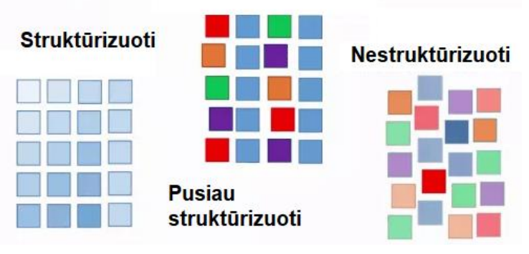
Duomenų tipai
Skiriami 3 pagrindiniai duomenų tipai:
struktūrizuoti,
pusiau struktūrizuoti,
nestruktūrizuoti.

Slide 22
Struktūrizuoti duomenys
Duomenys, kurių lengviausia ieškoti ir tvarkyti, nes jie paprastai pateikiami lentelėse, o jų elementus galima suskirstyti į fiksuotus iš anksto apibrėžtus laukus, vadinami struktūrizuotais duomenimis.
Pagalvokite, kokius duomenis galite saugoti "Excel" skaičiuoklėje, ir turėsite struktūrizuotų duomenų pavyzdį.
Struktūrizuoti duomenys gali atitikti duomenų bazės dizainerio sukurtą duomenų modelį - prisiminkite pardavimo įrašus pagal regionus, produktus ar klientus. Struktūrizuotuose duomenyse esybės gali būti sugrupuotos ir sudaryti ryšius („klientai“, kurie taip pat yra „patenkinti paslauga“). Dėl to struktūrizuotus duomenis lengva saugoti, analizuoti ir ieškoti, todėl dar visai neseniai jie buvo vieninteliai įmonėms lengvai pritaikomi duomenys.
Šiandien, daugumos vertinimu, struktūrizuoti duomenys sudaro mažiau nei 20 proc. visų duomenų. Dažnai struktūrizuoti duomenys tvarkomi naudojant struktūrizuotų užklausų kalbą (SQL) - programavimo programinės įrangos kalbą, kurią praėjusio amžiaus septintajame dešimtmetyje sukūrė IBM, skirtą reliacinėms duomenų bazėms.
Struktūrizuotus duomenis gali kurti mašinos ir žmonės.
Struktūrizuotų duomenų pavyzdžiai - finansiniai duomenys, pavyzdžiui, apskaitos operacijos, adresų duomenys, demografinė informacija, klientų žvaigždučių įvertinimai, mašinų žurnalai, išmaniųjų telefonų ir išmaniųjų įrenginių vietos nustatymo duomenys ir kt.
Notes:
Struktūrizuoti duomenys, paprastai priskiriami kiekybiniams duomenims, yra labai gerai organizuoti ir lengvai iššifruojami mašininio mokymosi algoritmais. 1974 m. IBM sukurta struktūrizuotų užklausų kalba (SQL) yra programavimo kalba, naudojama struktūrizuotiems duomenims tvarkyti. Naudodami reliacinę (SQL) duomenų bazę, verslo naudotojai gali greitai įvesti, ieškoti ir tvarkyti struktūrizuotus duomenis.
Struktūrizuoti duomenys yra kiekybiniai, labai gerai organizuoti ir lengvai analizuojami naudojant duomenų analizės programinę įrangą. Jie formatuojami į sistemas, kurios turi taisyklingą dizainą, telpa į nustatytas eilutes, stulpelius ir lenteles. Struktūrizuotų užklausų kalba (SQL) yra standartinė kalba, naudojama bendrauti su duomenų baze ir ypač naudinga tvarkant struktūrizuotus duomenis. Naudojama duomenų paieškai, pridėjimui, atnaujinimui ir pašalinimui, be kita ko, SQL palengvina struktūrizuotų duomenų tvarkymą. Pagalvokite apie viešbučio duomenų bazę, kurioje galima ieškoti svečių pagal vardą, telefono numerį, kambario numerį ir pan. Arba brūkšninius kodus, naudojamus produktams tvarkyti ir klasifikuoti gamybos, platinimo ir pardavimo vietose

Slide 23
Pusiau struktūrizuoti duomenys
Pusiau struktūrizuotiems duomenims priskiriami duomenys turi tam tikrų apibrėžiančių ar nuoseklių savybių, tačiau neatitinka tokios griežtos struktūros, kokios tikimasi iš reliacinės duomenų bazės. Todėl yra tam tikrų organizacinių savybių, pavyzdžiui, semantinių žymų arba metaduomenų, kad būtų lengviau juos organizuoti, tačiau duomenys vis tiek yra kintantys.
Geras pavyzdys yra el. pašto pranešimai. Nors tikrasis turinys yra nestruktūrizuotas, jame yra struktūrizuotų duomenų, pavyzdžiui, siuntėjo ir gavėjo vardas ir el. pašto adresas, išsiuntimo laikas ir pan.
Kitas pavyzdys - skaitmeninė nuotrauka. Pats vaizdas yra nestruktūrizuotas, bet jei nuotrauka buvo padaryta, pavyzdžiui, išmaniuoju telefonu, joje būtų nurodyta data ir laikas, geografinė žyma ir įrenginio ID. Išsaugojus nuotrauką, jai taip pat galėtų būti suteiktos žymos, kurios suteiktų struktūrą, pavyzdžiui, „šuo“ arba „augintinis“.
Daugelis duomenų, kuriuos žmonės paprastai priskiria nestruktūrizuotiems duomenims, iš tiesų yra pusiau struktūrizuoti, nes juose yra tam tikrų klasifikavimo požymių
Notes:
Pusiau struktūrizuoti duomenys (pvz., JSON, CSV, XML) yra "tiltas" tarp struktūrizuotų ir nestruktūrizuotų duomenų. Jie neturi iš anksto nustatyto duomenų modelio ir yra sudėtingesni už struktūrizuotus duomenis, tačiau juos lengviau saugoti nei nestruktūrizuotus duomenis. Pusiau struktūrizuoti duomenys naudoja metaduomenis (pvz., žymas ir semantines žymes) konkrečioms duomenų savybėms nustatyti ir duomenims suskirstyti į įrašus ir iš anksto nustatytus laukus. Metaduomenys galiausiai leidžia pusiau struktūrizuotus duomenis geriau kataloguoti, ieškoti ir analizuoti nei nestruktūrizuotus duomenis. Metaduomenų naudojimo pavyzdys: internetiniame straipsnyje rodoma antraštė, ištrauka, rodomas paveikslėlis, paveikslėlio alt-tekstas, slug ir t. t., kurie padeda atskirti vieną žiniatinklio turinio dalį nuo panašių dalių.
Pusiau struktūrizuoti duomenys, kuriuos sudaro daugiausia nestruktūrizuotas tekstas, tačiau juos galima laisvai suskirstyti pagal metažymes. Pavyzdys galėtų būti el. paštas, kuriame galima ieškoti pagal kategorijas Gautieji, Išsiųstieji, Juodraščiai ir t. t. arba socialinė žiniasklaida, kurią galima suskirstyti į kategorijas Draugai, Žinutės, Viešos žinutės, Privačios žinutės ir t. t. Pusiau 18 struktūrizuotus duomenis galima lengvai suskirstyti į iš anksto nustatytas kategorijas, tačiau informacija šiose kategorijose pati savaime yra nestruktūrizuota. Analizuojant el. laiškus, ketinimų klasifikavimas gali būti naudingas automatiškai skaitant verslo el. laiškus pagal kliento ketinimus, kad būtų galima pasakyti, ar jis į užklausą atsako tikrai susidomėjęs, ar ne

Slide 24
Nestruktūrizuoti duomenys
Nestruktūrizuoti duomenys – tai duomenys, kurių negalima sutalpinti į eilutės ir stulpelio duomenų bazę ir kurie neturi susijusio duomenų modelio. Pagalvokite apie el. pašto žinutės tekstą.
Dėl struktūros nebuvimo nestruktūrizuotus duomenis sunkiau ieškoti, valdyti ir analizuoti, todėl įmonės plačiai atmetė nestruktūrizuotus duomenis, kol pastaruoju metu paplitus dirbtiniam intelektui ir mašininio mokymosi algoritmams juos apdoroti tapo lengviau.
Nestruktūrizuotų duomenų pavyzdžiai: nuotraukos, vaizdo ir garso failai, tekstiniai failai, socialinės žiniasklaidos turinys, palydoviniai vaizdai, prezentacijos, PDF, atviri apklausos atsakymai, interneto svetainės ir skambučių centrų stenogramos / įrašai.
Notes:
Nestruktūrizuotų duomenų, paprastai priskiriamų prie kokybinių duomenų, negalima apdoroti ir analizuoti įprastinėmis duomenų analizės priemonėmis ir metodais. Kadangi nestruktūrizuoti duomenys neturi iš anksto nustatyto duomenų modelio, juos geriausia tvarkyti nereliacinėse (NoSQL) duomenų bazėse. Kitas būdas tvarkyti nestruktūrizuotus duomenis – naudoti duomenų ežerus, kad jie būtų išsaugoti neapdoroti. Nestruktūrizuotų duomenų svarba sparčiai didėja. Naujausios prognozės rodo, kad nestruktūrizuoti duomenys sudaro daugiau kaip 80 % visų įmonės duomenų, o 95 % įmonių teikia pirmenybę nestruktūrizuotų duomenų valdymui
Nestruktūrizuoti duomenys – tai informacija, kuri neturi nustatytos struktūros ir netelpa į apibrėžtą sistemą. Nestruktūrizuotų duomenų pavyzdžiai yra garso ir vaizdo įrašai, vaizdai ir įvairūs tekstai: ataskaitos, el. laiškai, įrašai socialiniuose tinkluose ir kt. Rasti įžvalgų nestruktūrizuotuose duomenyse nėra lengva, tačiau tinkamai išanalizuoti tekstiniai duomenys gali būti labai vertingi siekiant išgauti kokybinius rezultatus, pavyzdžiui, klientų nuomones, arba organizuoti verslo duomenis, pavyzdžiui, klientų aptarnavimo bilietus, pagal atskiras kategorijas, kad juos būtų galima nukreipti tinkamam darbuotoju

Slide 25
Struktūrizuotų, pusiau struktūrizuotų ir nestruktūrizuotų duomenų pavyzdžiai
Darbo pokalbis
Kad būtų lengviau suprasti duomenų klasifikavimo skirtumus, pasitelkime šią analogiją. Sakykime, kad vykstant pokalbiui dėl darbo yra trys skirtingos pokalbių klasifikacijos: struktūrizuotas, pusiau struktūrizuotas ir nestruktūrizuotas.
Struktūrizuoto pokalbio metu pokalbio vedėjas vadovaujasi griežtu scenarijumi, kurį nustatė žmogiškųjų išteklių skyrius ir kurio laikomasi su kiekvienu kandidatu.
Kita pokalbio forma - nestruktūrizuotas pokalbis. Per nestruktūrizuotą pokalbį interviu vedėjas pats sprendžia, kokius klausimus ir kokia tvarka jie bus užduodami (ar apskritai bus užduodami) kiekvienam kandidatui. Iš dalies struktūrizuotas interviu turi ir struktūrizuoto, ir nestruktūrizuoto interviu elementų. Jame naudojamas nuoseklumas ir kiekybiniai elementai, kuriuos leidžiama naudoti struktūrizuotame pokalbyje, tačiau suteikiama laisvė pritaikyti pagal aplinkybes, kurios labiau atitinka nestruktūrizuotą pokalbį. Taigi, kalbant apie duomenis, struktūrizuotus duomenis lengva organizuoti ir jie atitinka griežtą formatą; nestruktūruoti duomenys yra sudėtinga ir dažnai kokybinė informacija, kurios neįmanoma redukuoti į reliacinę duomenų bazę ar organizuoti joje, o pusiau struktūrizuoti duomenys turi abiejų elementų

Slide 26
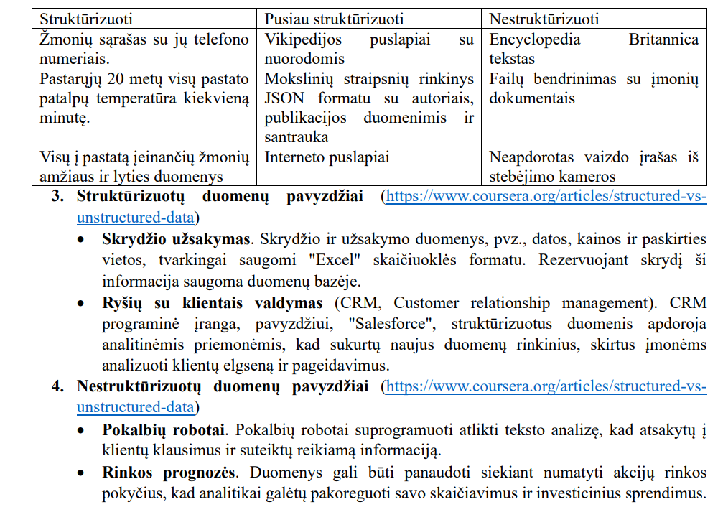
Pavyzdžiai

Slide 27
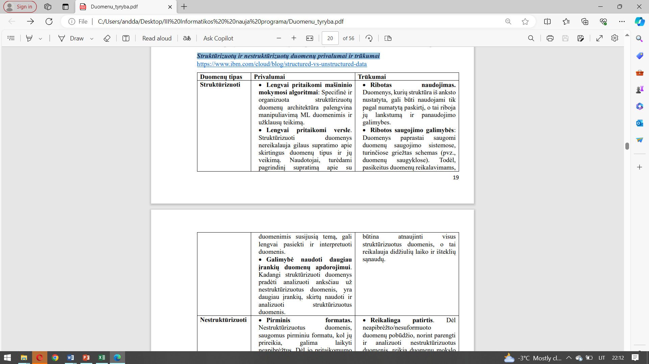
Struktūrizuotų ir nestruktūrizuotų duomenų privalumai ir trūkumai

Slide 28
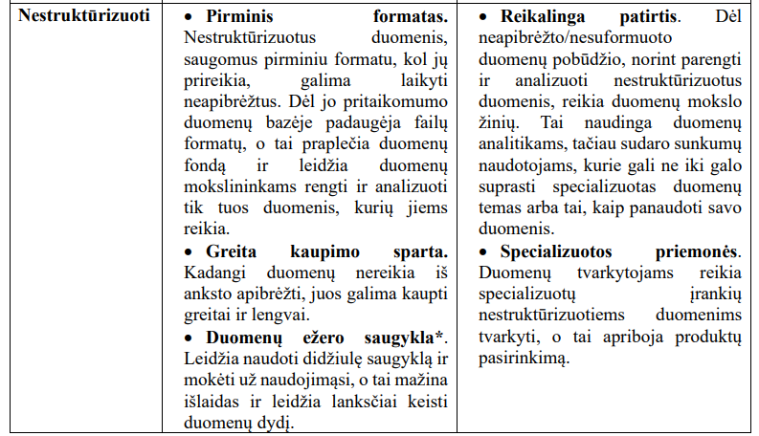

Slide 29
Struktūrizuotų ir nestruktūrizuotų duomenų pagrindiniai skirtumai
Struktūrizuoti (kiekybiniai) duomenys leidžia pamatyti klientus „iš paukščio skrydžio“, o nestruktūrizuoti (kokybiniai) duomenys padeda geriau suprasti klientų elgseną ir ketinimus.
Šaltiniai: Struktūrizuoti duomenys gaunami iš GPS jutiklių, internetinių formų, tinklo žurnalų, žiniatinklio serverių žurnalų, OLTP sistemų ir t. t., o nestruktūrizuotų duomenų šaltiniai yra el. pašto pranešimai, tekstų apdorojimo dokumentai, PDF failai ir kt. Formos: Struktūrizuotus duomenis sudaro skaičiai ir reikšmės, o nestruktūrizuotus duomenis – jutikliai, tekstiniai failai, garso ir vaizdo failai ir kt.
Modeliai: Struktūrizuoti duomenys turi iš anksto nustatytą duomenų modelį ir prieš patalpinant į duomenų saugyklą yra suformatuojami pagal nustatytą duomenų struktūrą (pvz., schema įrašant), o nestruktūrizuoti duomenys saugomi savo prigimtiniu formatu ir neapdorojami tol, kol nėra naudojami (pvz., schema skaitant).
Saugojimas: Struktūrizuoti duomenys saugomi lentelių formatais (pvz., skaičiuoklių lentelėse arba SQL duomenų bazėse), kuriems saugoti reikia mažiau vietos. Juos galima saugoti duomenų saugyklose, todėl juos galima labai lengvai glaudinti.
Naudojimo būdai: Struktūrizuotus duomenis naudoja mašininis mokymasis (ML) ir jų algoritmai, o nestruktūrizuotus duomenis - natūralios kalbos apdorojimas (NLP) ir teksto gavyba.

Slide 30
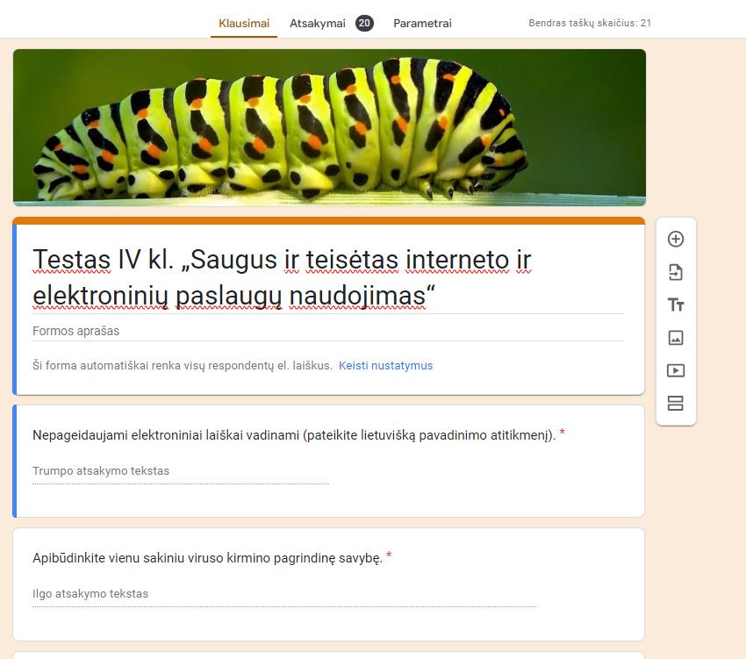
Veiksmai su duomenimis
Duomenų rinkimas
Pirmasis žingsnis – surinkti duomenis.
Nors daugeliu atvejų tai gali būti nesudėtingas procesas, pavyzdžiui, duomenys, gaunami į duomenų bazę iš žiniatinklio programos, kartais turime naudoti specialius metodus.

Slide 31
2. Duomenų saugojimas
Saugoti duomenis gali būti sudėtinga, ypač jei kalbame apie didelius duomenis. Nusprendžiant, kaip saugoti duomenis, tikslinga numatyti, kokiu būdu ateityje norėsite pateikti užklausą apie duomenis.
Duomenis galima saugoti keliais būdais:
• Reliacinėje duomenų bazėje saugomas lentelių rinkinys, o užklausoms atlikti naudojama speciali SQL kalba.
• NoSQL duomenų bazės, pavyzdžiui, CosmosDB, duomenims schemų neįtvirtina ir leidžia saugoti sudėtingesnius duomenis, pavyzdžiui, hierarchinius JSON dokumentus ar grafikus.
• Duomenų ežero saugykla naudojama didelėms neapdorotų, nestruktūrizuotų duomenų kolekcijoms saugoti. Duomenų ežerai dažnai naudojami dideliems duomenims, kai visi duomenys netelpa viename kompiuteryje, todėl juos reikia saugoti ir apdoroti serverių klasteryje.

Slide 32
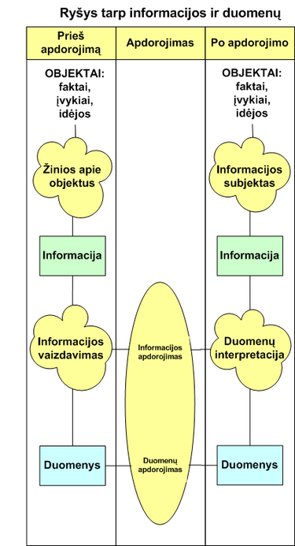
3. Duomenų apdorojimas
Tai žingsnis, apimantis duomenų konvertavimą iš pradinės formos į formą, kurią galima naudoti vizualizavimui ir (arba) modelių mokymui. Dirbant su nestruktūrizuotais duomenimis, pavyzdžiui, tekstu ar vaizdais, gali tekti naudoti tam tikrus dirbtinio intelekto metodus, kad iš duomenų būtų galima išgauti požymius ir taip juos paversti struktūrizuota forma.

Slide 33
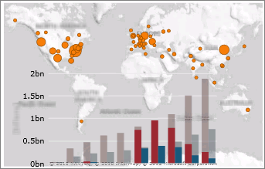
4. Vizualizavimas / žmogaus įžvalgos
Pagrindinis tikslas yra aiškiai ir efektyviai perteikti informaciją vartotojams grafinėmis priemonėmis.
Turėdami daug įvairių vizualizavimo metodų savo įrankių rinkinyje galime rasti tinkamą atvaizdavimą, kad padarytume įžvalgą. Dažnai duomenų mokslininkui reikia „žaisti su duomenimis“, daug kartų juos vizualizuojant ir ieškant tam tikrų sąsajų. Taip pat galime naudoti statistinius metodus, kad patikrintume hipotezes arba įrodytume ryšį tarp skirtingų duomenų.

Slide 34
5. Prognozavimo modelio mokymas
Kadangi galutinis duomenų mokslo tikslas – gebėti priimti sprendimus remiantis duomenimis, galime norėti pasinaudoti mašininio mokymosi metodais, kad sukurtume prognozavimo modelį. Paskui jį galėsime naudoti prognozėms atlikti naudodami naujus panašios struktūros duomenų rinkinius.
Žinoma, priklausomai nuo faktinių duomenų, kai kurių žingsnių gali nebūti (pavyzdžiui, kai duomenis jau turime duomenų bazėje arba kai mums nereikia modelio mokymo) arba kai kurie žingsniai gali būti kartojami kelis kartus (pavyzdžiui, duomenų apdorojimas).

Slide 35
3 testas
1. Kurios sritys glaudžiai susijusios su duomenų tyryba?
  a. Mašininis mokymasis.
  b. Dirbtinis intelektas.
  c. a ir b variantai teisingi.
2. Kuris iš pavyzdžių yra nestruktūrizuoti duomenys?
  a. Klasės mokinių sąrašas.
  b. Mokinių esė kolekcija.
  c. Socialinio tinklo vartotojų draugų grafas.
3. Koks yra pagrindinis duomenų tyrybos tikslas?
  a. Surinkti duomenis.
  b. Apdoroti duomenis.
  c. Gebėti sukurti duomenimis pagrįstus sprendimus.
Notes:
cbc

Slide 36
Didieji duomenys
Sparčiai vystantis šiuolaikinėms technologijoms daugiausia dėmesio skiriama milžiniškų duomenų kiekių, vadinamų didžiaisiais duomenimis, rinkimui.
Tačiau susiduriama su dideliais iššūkiais apdorojant didžiuosius duomenis ir išgaunant iš jų informaciją.
Didieji duomenys apibūdinami "3V" charakteristikomis –
apimties (Volume), įvairovės (Variety) ir greičio (Velocity).

Slide 37
Didieji duomenys – tai duomenų rinkiniai, kurių dydis viršija tipinių duomenų bazių programinės įrangos įrankių galimybes duomenis fiksuoti, saugoti, tvarkyti ir analizuoti. Taip pat akcentuojamas duomenų daugiamatiškumas (multi-dimensionality), greitas judėjimas (moves to fast).
Duomenų teisingumas, tikslumas, tikrumas (Veracity) – Netikslumus gali sukelti nepilni duomenys, modelio tikslumas, neaiškumai duomenyse, apgaulė, sukčiavimas, dubliavimas, neužbaigtumas, šlamštas ir vėlavimas. Dėl teisingumo rezultatai gauti iš didelių duomenų, negali būti įrodyti. Jie yra tikimybiniai (pateikiami su tam tikra tikimybe).

Slide 38
Didieji duomenys - pavyzdžiai
Didieji duomenys (angl. big data) – tai žmonių ar mašinų sukuriami dideli duomenų kiekiai, kaip antai pirkimo sandorių duomenys, naudojimosi socialiniais tinklais įpročiai, interesai ir pomėgiai, padėties nustatymo sistemų, pvz., GPS, signalai, jutiklių registruojama klimato informacija. Apdoroti ir išanalizuoti jie paverčiami įžvalgomis, padedančiomis priimti sprendimus rinkodaros, reklamos, prekybos, miestų planavimo, sveikatos priežiūros bei transporto srityse. Pasinaudodamos šia informacija įmonės gali siūlyti prekes tik tiems, kam jų reikia, ir tik tada, kai jų reikia. Ji taip pat gali patarti, kokį maršrutą pasirinkti, kokią draudimo paslaugą pasiūlyti klientui, ar suteikti paskolą ir netgi gali padėti išsirinkti tinkamą darbuotoją.

Slide 39
Didžiųjų duomenų keliami iššūkiai
Iššūkiai, susiję su didžiųjų duomenų taikymais
• Dauguma didelių duomenų analizės sistemų apsiriboja „Apache Hadoop“ rinkiniu. Vadinasi, duomenų saugojimo ir valdymo sluoksnių išskyrimas yra iššūkis. Sluoksnių išskyrimas padidina didžiųjų duomenų funkcionalumą taikymuose.
• Pagrindinė problema, su kuria susiduriama, yra paskirstytų ir centralizuotų funkcijų derinimas didžiųjų duomenų taikymuose, pagrįstuose giliuoju mokymusi 3 (deep learning).
Iššūkiai, susiję su didžiųjų duomenų analitika
• Duomenų apsauga, saugumas ir pasitikėjimas. Labai aiškiai apibrėžti duomenų naudojimo tikslai, asmens duomenų apsauga.
• Dalijimasis informacija ir jos valdymas. Ypatingai daug dėmesio skiriama atviriesiems duomenims, jų naudojimui laikantis įstatymų.
• Inovacijos ir analitika: saugyklos, duomenų išgavimas iš saugyklų; duomenų kiekio didėjimas; struktūrizuoti ir nestruktūrizuoti duomenys; duomenų nuosavybės ir iškraipymo problemos; duomenų įvairovė; riboti resursai didžiųjų duomenų apdorojimui; ribinių duomenų (edge data) apdorojimas; energijos suvartojimas.
Sudėtingi duomenys, išgaunami iš įvairių šaltinių. Sunku numatyti priklausomybes tarp šių duomenų.
• Triukšmingi duomenys: matavimo paklaidos, nuokrypiai, trūkstamos reikšmės.
• Priklausomi duomenys: dalis duomenų yra susiję su santykinai silpnais signalais.

Slide 41
Atviri duomenys
Atviri duomenys – laisvai prieinami institucijos veikloje ar dokumentuose užfiksuoti duomenys, informacija ar jos dalis, nepaisant jų pateikimo būdo, formos ir laikmenos, įskaitant registro duomenis, registro informaciją, registrui pateiktų dokumentų ir (arba) jų kopijų duomenis, valstybės informacinės sistemos duomenis, kuriuos visi asmenys gali pakartotinai naudoti ir platinti bet kokiu tikslu, nurodydami jų šaltinį ir tik tomis pačiomis sąlygomis, kuriomis buvo gauti.

Slide 42
Atvirų duomenų savybės
• Prieinamumas ir prieiga: duomenys turi būti prieinami pilnais rinkiniais ir ne brangiau, nei kainuoja juos pateikti. Geriausia - jei duomenis galima atsisiųsti internetu. Duomenys taip pat turi būti pateikiami patogiu ir redaguojamu formatu.
• Pakartotinis panaudojimas (pernaudojimas) ir platinimas: duomenys turi būti pateikti taip, kad leistų pakartotinį panaudojimą ir platinimą įskaitant ir duomenų, sujungtų su kitais duomenimis, panaudojimą ir platinimą.
• Visuotinis dalyvavimas: visi turi turėti galimybę naudoti, pakartotinai panaudoti ir platinti informaciją - neturi būti prieigos prie duomenų diskriminavimo jokiems asmenims ar jų grupėmis. Pavyzdžiui, neturi būti “nekomercinių” apribojimų, trukdančių naudoti duomenis komerciniais tikslais, taip pat neturi būti reikalavimų naudoti duomenis tik tam tikrais tikslais (pavyzdžiui, tik akademiniais).
Svarbu aiškiai apibrėžti, ką reiškia atvirumas ir kodėl šis apibrėžimas naudojamas, tai paprastas atsakymas yra: interoperabilumas.
Interoperabilumas suprantamas kaip įvairių organizacijų ir sistemų sugebėjimas veikti (dirbti) kartu. Šiuo atveju kalbame apie sugebėjimą sujungti skirtingus duomenų rinkinius.

Slide 44
Skaičiuoklės naudojimas duomenų tyryboje:
Duomenų įvedimas ir organizavimas lentelėse. Galima naudoti, pavyzdžiui, įvedant rezultatus iš tyrimų ar apklausų.
Duomenų filtravimas ir rūšiavimas. Naudojant skaičiuoklės filtravimo ir rūšiavimo funkcijas, galima lengvai išskirti specifinius duomenis, pavyzdžiui, pažiūrėti tik į tam tikrą grupę tiriamųjų.
Skaičiavimai ir funkcijos. Galima atlikti skaičiavimus ir taikyti formules, kad automatiškai atliktumėte sudėtingus skaičiavimus. Tai gali būti naudinga, jei reikia apskaičiuoti vidurkius, sumas, medianas ir kt.
Diagramų ir grafikų kūrimas. Excel leidžia kurti įvairius grafikus ir diagramas, kurie padeda vizualizuoti duomenų tendencijas ir ryšius.
Duomenų analizė. Naudojant „PivotTable“ ir „PivotChart“ funkcijas galima atlikti sudėtingesnę duomenų analizę, išskirti tendencijas ir iš duomenų išgauti informaciją.
Statistinė analizė. Skaičiuoklės turi įrankių, padedančių atlikti statistinę analizę, tokią kaip vidurkio, medianos, modos, standartinio nuokrypio ir kt. skaičiavimus.
Regresinė analizė. Jei tiriate ryšį tarp kintamųjų, skaičiuoklės leidžia atlikti paprastą regresinę analizę ir pavaizduoti rezultatus grafiškai.
Duomenų vizualizacija ir interpretavimas. Galima sukurti ataskaitų šablonus su grafinėmis iliustracijomis ir lentelėmis, kad galėtumėte aiškiai pateikti savo tyrimo rezultatus ir išvadas.
Sąryšių analizė. Naudojant skaičiuokles galima atlikti sąryšių analizę, ištirti, kaip skirtingi duomenų kintamieji gali būti susiję tarpusavyje.
Simuliacijos ir scenarijų analizė. Galima kurti modelius ir realizuoti skirtingus scenarijus, kad pamatytumėte, kaip tam tikri veiksniai gali paveikti rezultatus.

